Slide 1
Leerlingbetrokkenheid vergroten met onderzoekend leren
Simon de Groot – Peellandcollege Deurne

Slide 2
Verwachtingen?

Slide 3
Mijn verwachtingen
kennis laten maken met
delen van lesmateriaal
mogelijk inspirerend
mogelijke samenwerking
Notes:
Conferentie is om te delen
Veel tijd en moeite ingestoken. Zou fijn zijn als anderen kunnen profiteren
Ik merk dat het werk en wil dat delen

Slide 4
Inhoud
Waarom anders gaan werken?
Onderzoekend leren. Wat is dat?
Eigenfrequentie: wat en hoe
Opdrachten / Voorbeelden
Toekomst

Slide 5
Waarom anders gaan werken?

Slide 6
Waarom anders gaan werken?
Praktische redenen: Veel los lesmateriaal
werkbladen
practicumbladen
extra opdrachten
aantekening
afbeeldingen
filmpjes
applets
mini demonstratie
structuur ontbrak voor mij en de leerlingen

Slide 7
Waarom anders gaan werken?
Didactische redenen
Meer discussie tussen leerlingen
Mogelijkheid tot differentiëren
Niet onnodig vermoeien met uitleg
Werksfeer in de klas:
Enthousiaste leerlingen
Betrokken leerlingen
Leerlingen autonomie geven
Leerlingen keuzes laten maken

Slide 8
Onderzoekend leren. Wat is dat?
Via een PLG uitgekomen bij OL
Verschillende termen:
Activerende Didactiek
Taak Gestuurd Onderwijs
Probleem Gestuurd Onderwijs
Inquiry Based Learning
“Zoek het zelf uit”
Notes:
Onderzoekend leren bleek een modewoord of containerbegrip

Slide 9
Onderzoekend leren. Wat is dat?
Overkomsten definities
gegevens verzamelen / interpreteren
overleggen / communiceren
conclusies trekken / evalueren
niet alle informatie en gereedschap beschikbaar
Er wordt iets geleerd!
Notes:
Misschien geen concensus, maar bevat wel bepaalde onderdelen die in meerdere definities terugkomen: niet alle gereedschap beschikbaar
verbanden, wetmatigheden, principes

Slide 10
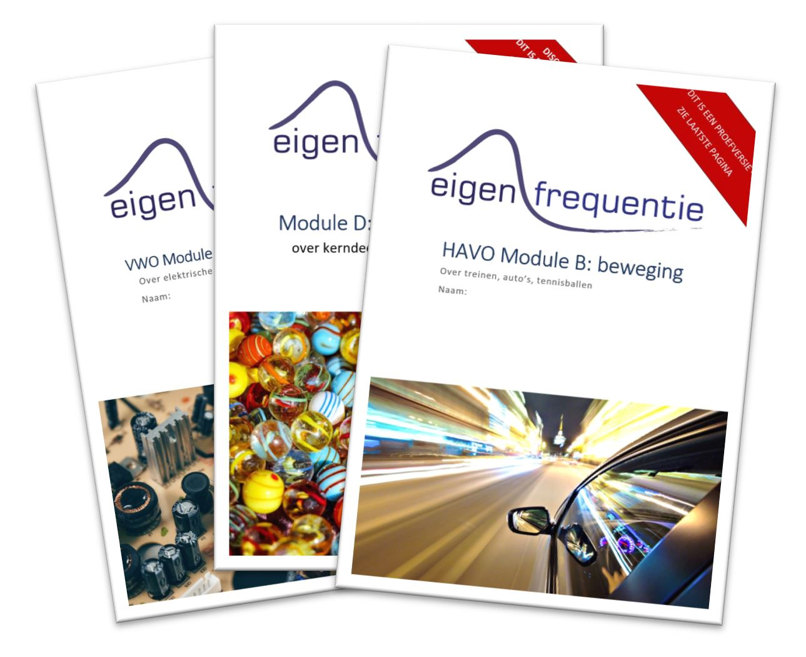
wat is eigenfrequentie?
Set modules
leerdoelen per module
sluiten af met een eindopdracht
gebruik naast bestaande methode (overlap met hoofdstuk)
Op basis van kenmerken van onderzoekend leren

Slide 11
wat is eigenfrequentie?
werkvorm
groepjes werken zelfstandig
werken naar een eindopdracht
werk op papier
weinig frontale instructie
soms verwijzing naar boek
Notes:
Groepjes werken veelal op niveau

Slide 12
Eigenfrequentie. Wat en hoe optie 1: hele curriculum
Module BV
Module B
Module K
Module K
P1
P2
P3
P1
P2
P3
P1
P2
P3
P1
P2
P3
P1
P2
P3
P1
P2
P3
P1
P2
P3
P1
P2
P3
Hoofdstuk 1
Hoofdstuk 2
Hoofdstuk 3
Hoofdstuk 3

Slide 13
Eigenfrequentie. Wat en hoe optie 2: een hoofdstuk
Module K
P1
P2
P3
P1
P2
P3
P1
P2
P3
P1
P2
P3
P1
P2
P3
Hoofdstuk 1
Hoofdstuk 2
Hoofdstuk 3
Hoofdstuk 4

Slide 14
Eigenfrequentie. Wat en hoe optie 3: af en toe een paragraaf
Module B
Module K
P1
P2
P2
P1
P2
P3
P1
P2
P3
P1
P2
P3
P1
P2
P3
Hoofdstuk 1
Hoofdstuk 2
Hoofdstuk 3
Hoofdstuk 4

Slide 15
Opdrachten / Voorbeelden
practicumopdrachten
ontdekopdrachten
puzzelopdrachten
overzichtsopdrachten
werkopdrachten
reflectieopdrachten
eindopdrachten

Slide 16
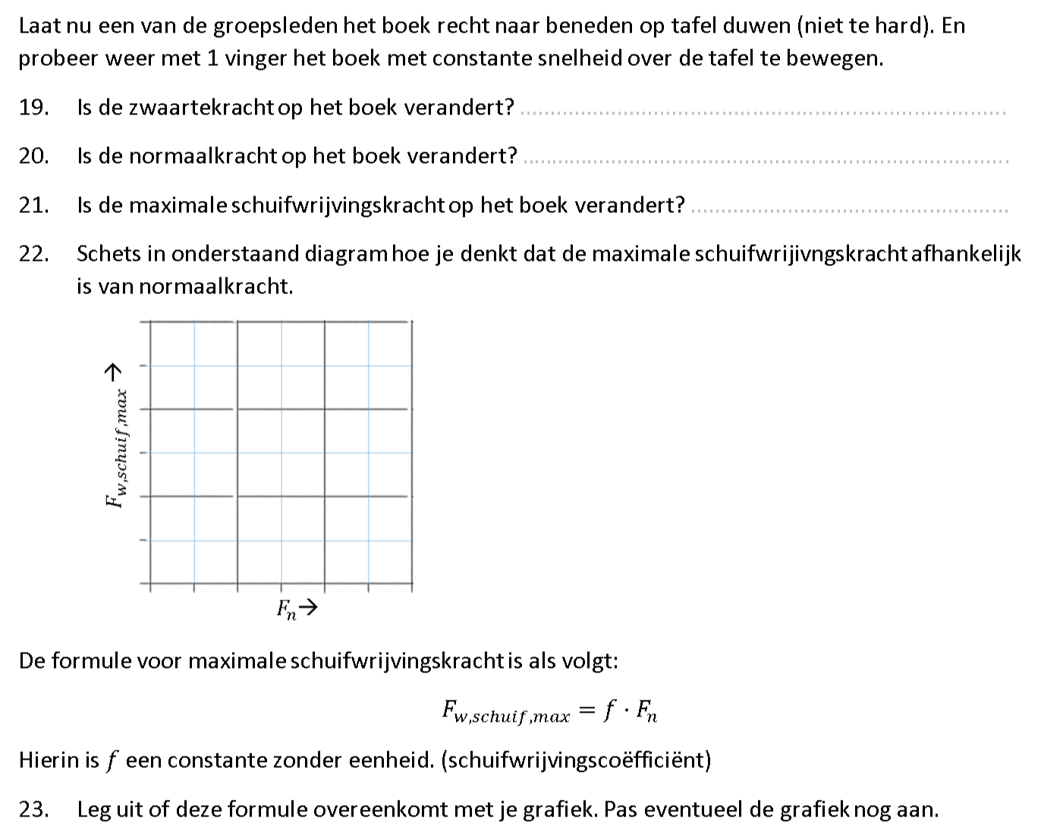
practicumopdrachten

Slide 17
practicumopdrachten

Slide 18
ontdekopdrachten
wetmatigheden ontdekken
uit (gedachte)experimenten
uit filmpjes of afbeeldingen

Slide 20
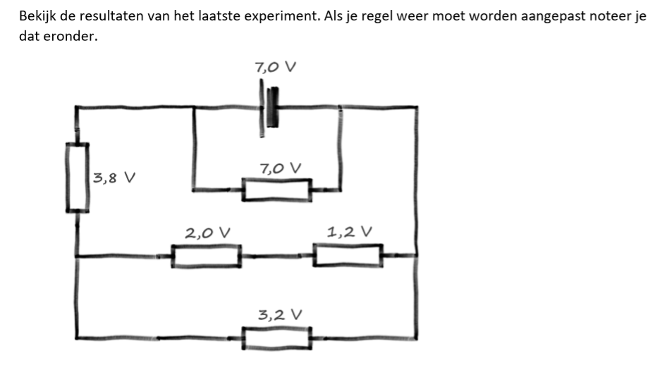

Slide 21
puzzelopdrachten
Op een leuke manier toepassen of oefenen

Slide 22
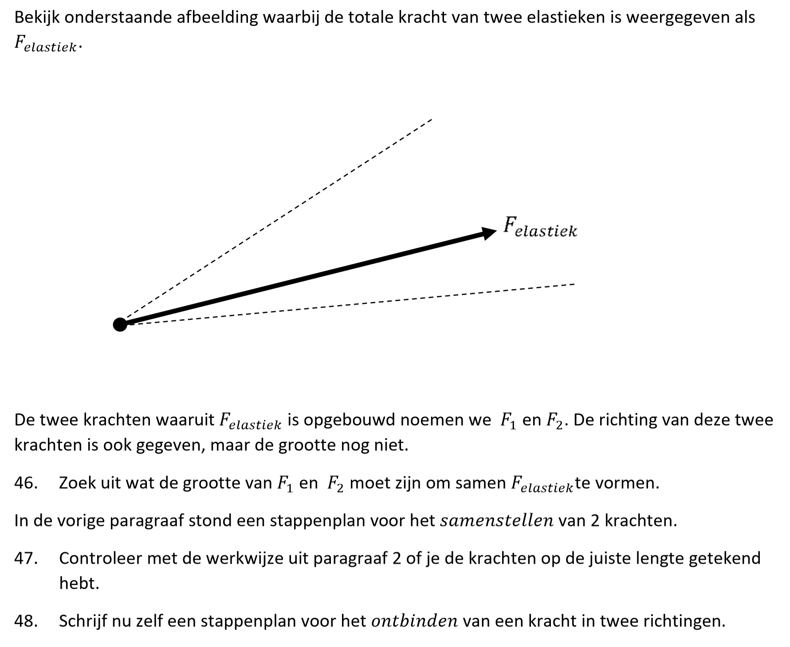

Slide 23
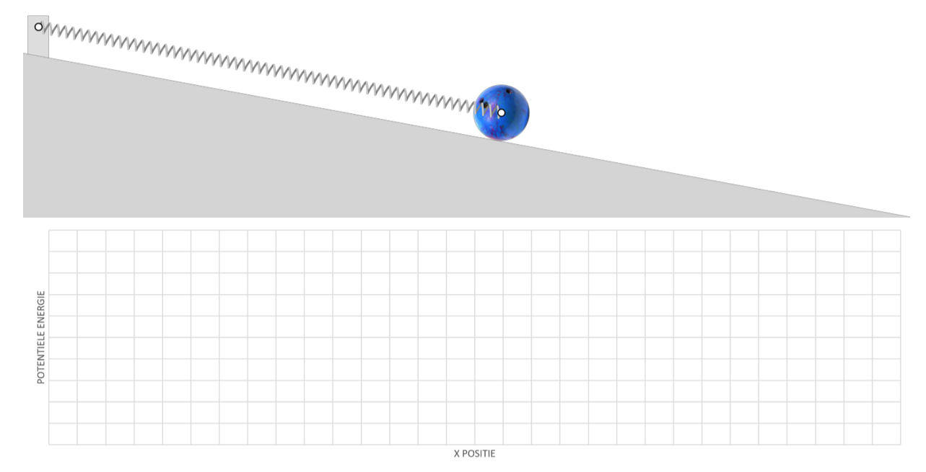

Slide 24
overzichtsopdrachten
Zou in klassieke vorm in een aantekening staan
Leerlingen zelf laten tekenen
Leerlingen zelf laten samenvatten
Leerlingen zelf laten opzoeken

Slide 26
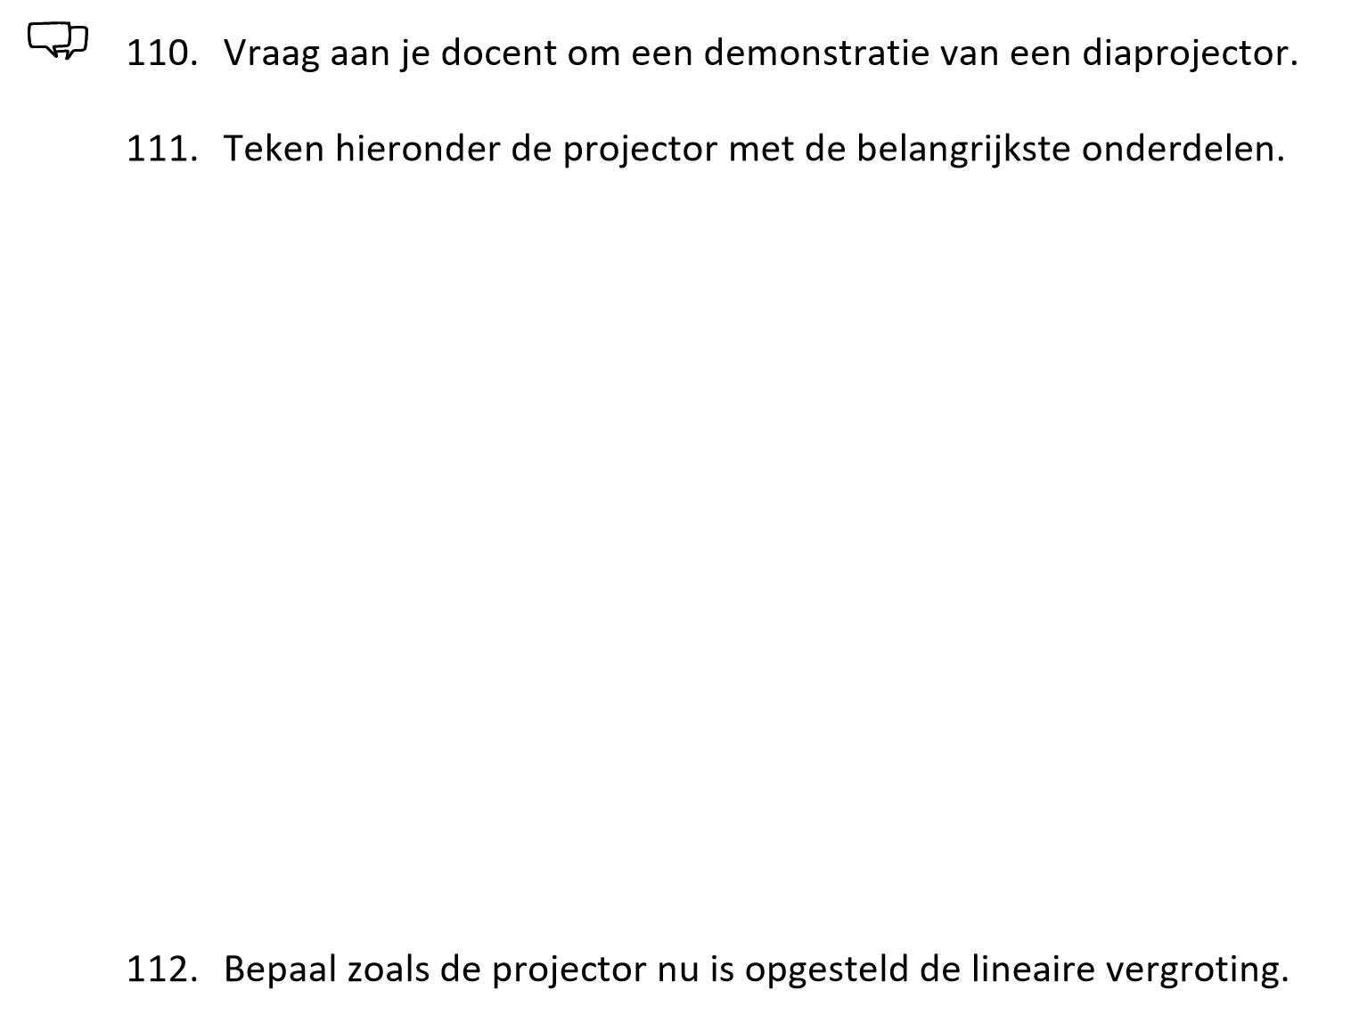
overzichtsopdrachten

Slide 27
werkopdrachten
Toepassen van geleerde theorie
Zelf opzoeken van informatie
Keuzes maken
Discussie uitlokken

Slide 28
werkopdrachten
Bereken/bepaal de massa van de lucht in dit klaslokaal
Bereken de afstand tussen nummer 1 en nummer 2 bij de laatste marathon van Eindhoven
Bereken hoeveel extra benzine verbruikt wordt als de airco in de auto aanstaat tussen Deurne en Amsterdam
Bepaal het minimale energieverbruik van je favoriete attractie

Slide 29
reflectieopdrachten
Leerlingen laten reflecteren op leerproces

Slide 30
eindopdrachten
Vorm
poster
cheatsheet
infographic
filmpje
maquette
Inhoud

Slide 31
Voorbeeld eindopdrachten
schaalmodel van het zonnestelsel
infographic over snelheid en versnelling
filmpje waarin een krachtconcept wordt uitgelegd
interactieve poster elektrische auto
labjournaal beweging naar elektrische energie

Slide 32
Voorbeeld eindopdrachten
ontwerp een draaiende kermisattractie
labjournaal frequentie als functie van …
informatieboekje over medische beeldvorming
spiekbriefje voor toets kern- en deeltjesprocessen

Slide 35
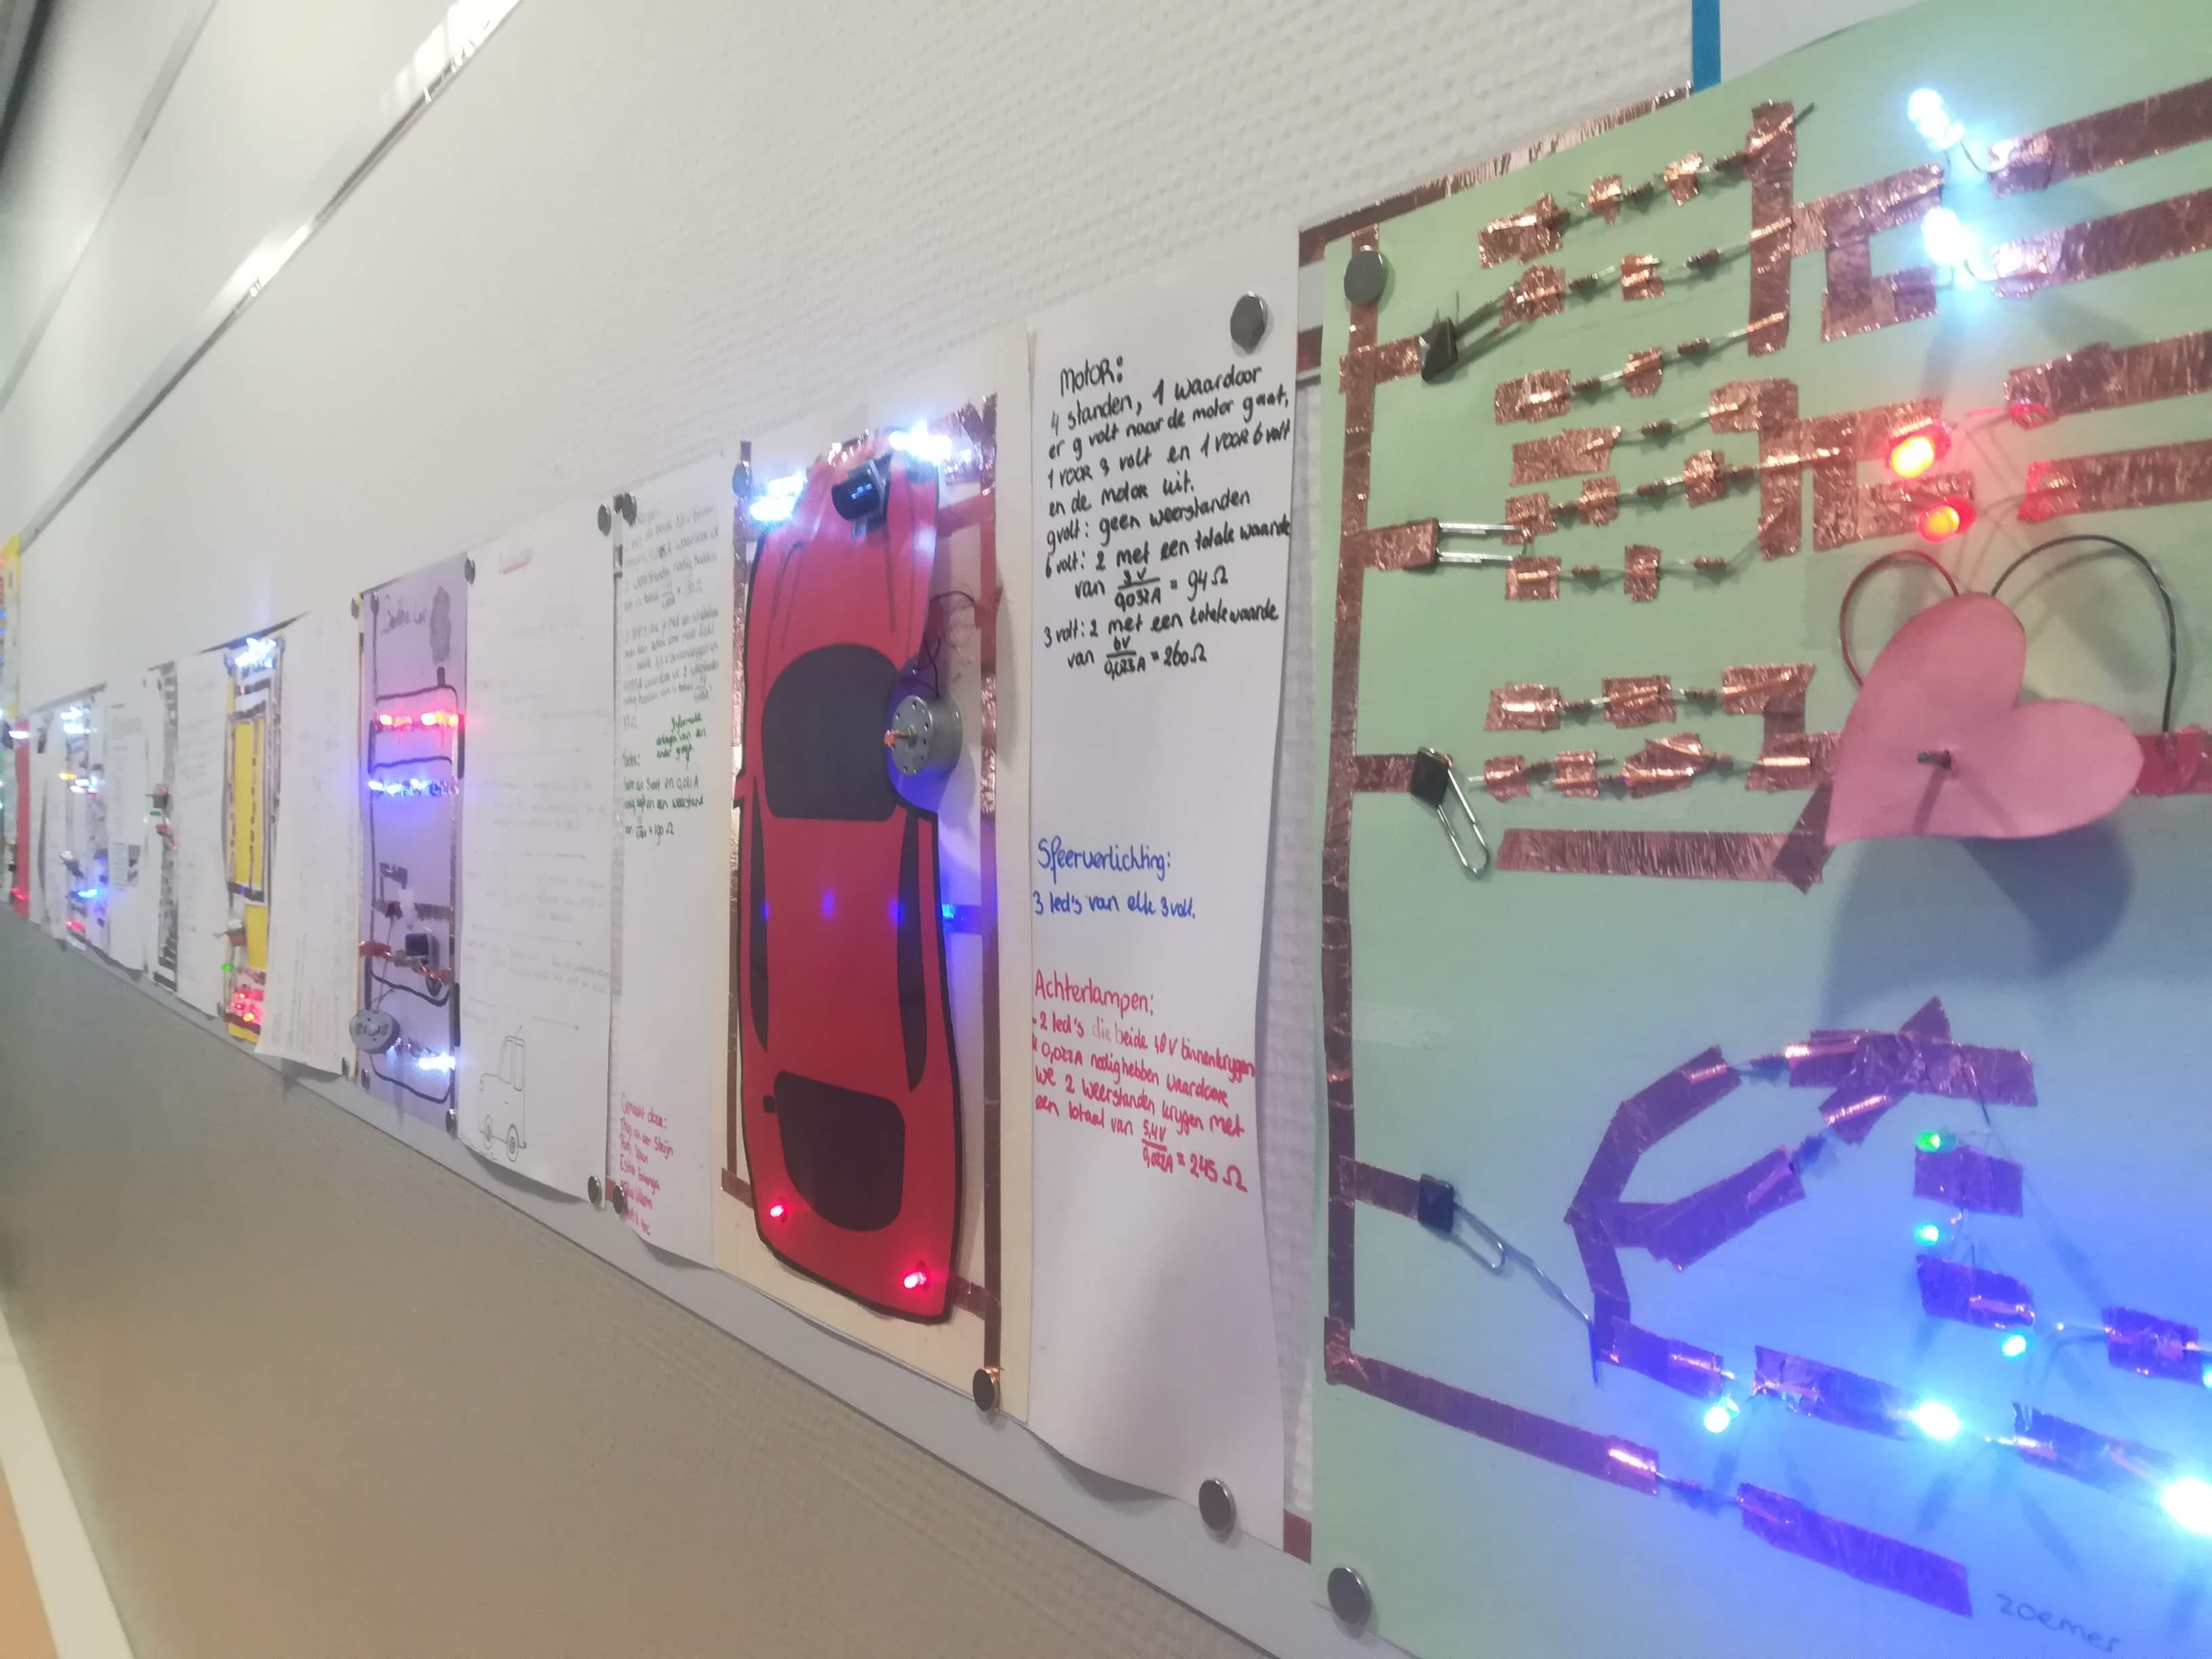
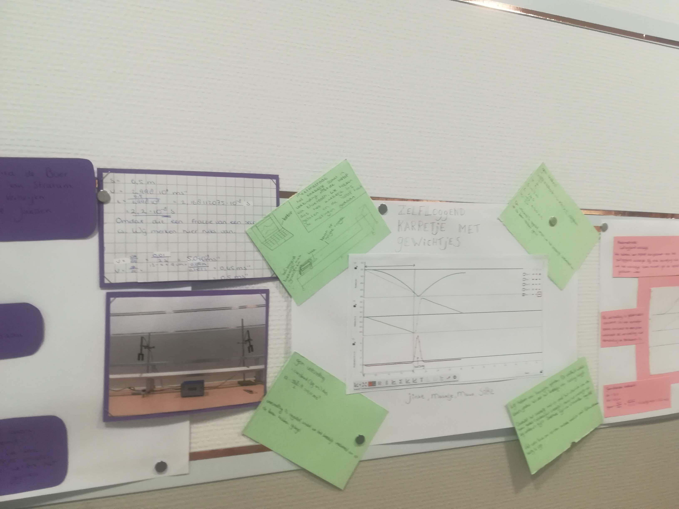

Slide 36
Toekomst: nog lang niet klaar
veel modules nog in draft
soms meer afwisseling nodig
soms meer diepgang nodig
nog (lang) niet alles verwerkt
digitaal lesmateriaal erin verwerken
meer keuzevrijheid inbouwen
oefenmatrix
nog weinig havo modules

Slide 37
hoe doe ik dat?
tijd? → LOF subsidie
voor de vuist weg
werkbladen van vorige jaren verwerken
aantekeningen omdraaien
opdrachten omdraaien

Slide 38
Dus uitproberen.
Erik (4VWO):
“Hij legt het niet echt uit. Dat is soms wel vervelend maar zo snap ik het wel beter”
Bjorn (4HAVO):
“Het is net of je aan het puzzelen bent. Je wil het gewoon oplossen. Het zou zomaar een hobby kunnen zijn of zo”

Slide 39
Toekomst: vraagtekens
vorm
boekjes maken?
antwoordlijntjes?
digitaal of op papier?
leerlingdeel op website?
toetsing
andere didactiek dus andere toetsing?
formatieve toetsen toevoegen?
Leerroutes inbouwen
meer keuzevrijheid?

Slide 40
nog meer vraagtekens
organisatie met andere docenten
echt samenwerken of alleen delen?
afgeleid werk terug?
organisatie in de klas
altijd in groepjes?
andere basismethode kiezen of geen methode?

Slide 41
huidige status
eigenfrequentie.nl

Slide 42
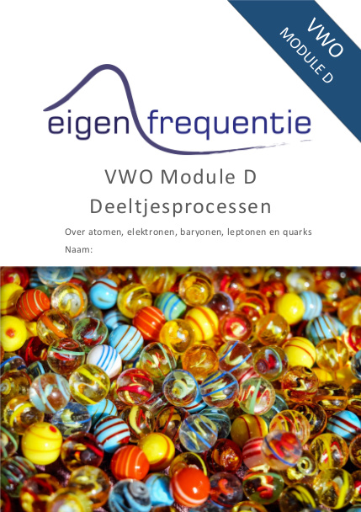
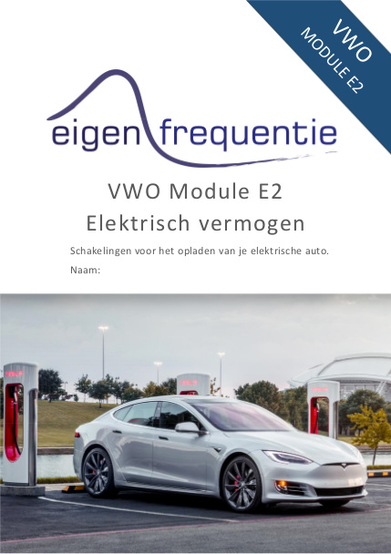
ambities
vanaf 2020/2021:
alle VWO stof op deze manier aanbieden

Slide 43
vanaf 2020/2021 alle VWO groepen
eigenfrequentie is de leidraad
soms verwijzen naar het boek
soms verwijzen naar een aantekening
soms verwijzen lesmateriaal methode inbouwen
soms verwijzen naar opdrachten

Slide 44
meld je aan om modules te testen
pdf altijd te gebruiken (zie eigenfrequentie.nl)
word-bestand op aanvraag
zelf aanpassen aan eigen situatie
eigenfrequentie logo + naam blijven staan
aangepaste versie terugsturen

